Slide 1


Clínica Universitaria de Podología
MANEJO CLÍNICO DEL PINZAMIENTO DE LA GRASA DE HOFFA A TRAVÉS DE UN CASO CLÍNICO
Ciclo de Sesiones Clínicas
20 de mayo de 2025
Servicio de Patología y Ortopedia
Autora: Violeta Roncero Alameda
Tutora: Alejandra Sierra Rodríguez

Slide 2



Motivo de consulta
Mujer de 20 años.
Acude a consulta el día 2 de abril de 2025.
Sintomatología dolorosa de origen mecánico en polo supero-lateral de la rótula derecha y fascia plantar BL de 1 año de evolución.
11

Slide 3





Antecedentes personales
No alergias, DM, AR, artrosis o enfermedades infecciosas.
Cirugías: no refiere.
Medicación: no refiere.
Antecedentes familiares de DM (padre).
Antecedentes podológicos: no refiere.

Slide 4
Pruebas complementarias
La paciente aporta RMN informada a consulta, en la cuál observan los siguientes hallazgos:
-Condropatía grado I en la superficie de apoyo del cóndilo femoral interno.
-Índice de Insall-Salvatti aproximadamente 1,6mm.
-Edema grasa de Hoffa supero-lateral compatible con pinzamiento.
-Resto de estructuras dentro de la normalidad.
-Aparato extensor dentro de la normalidad.

Slide 5
PERO, ¿ QUE ES EL PINZAMIENTO DE LA GRASA DE HOFFA?

Slide 6
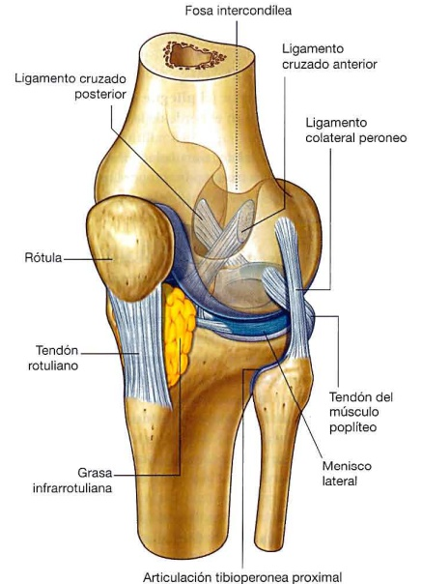
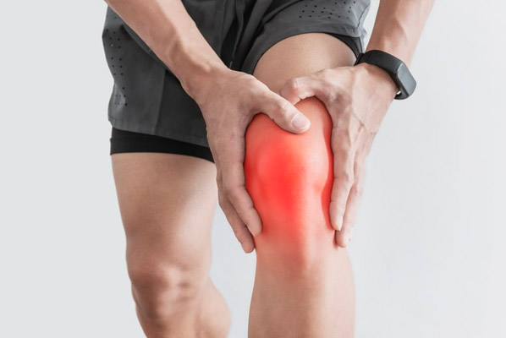
Anatomía
La grasa de Hoffa → cuerpo adiposo en la parte anterior de la rodilla intracapsular y extrasinovial
Función: amortiguación y protección, facilita el movimiento articular, papel biomecánico y función inmunológica y metabólica.

Slide 7
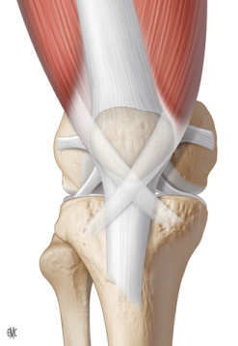
Anatomía
Relación anatómica y funcional con aparato extensor de la rodilla.
Facilita deslizamiento en flexo-extensión
Amortiguación y reducción fricción.

Slide 8
Etiología
FACTORES EXTRÍNSECOS
Traumatismos y lesiones secundarias
Sobrecarga funcional
FACTORES INTRÍNSECOS
Anatómicos
Biomecánicos

Slide 9
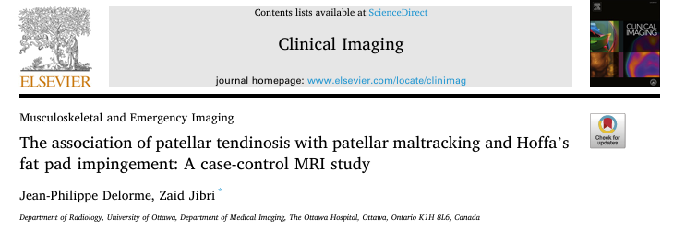
Discusión
La tendinosis rotuliana proximal se asocia significativamente con parámetros de mal alineamiento rotuliano, como patela alta y lateralización del tubérculo tibial, así como con edema en la región superolateral de la almohadilla grasa de Hoffa

Slide 10
¿CUÁLES SON LAS CARACTERÍSTICAS CLÍNICAS QUE VEREMOS EN ESTA PATOLOGÍA?

Slide 11
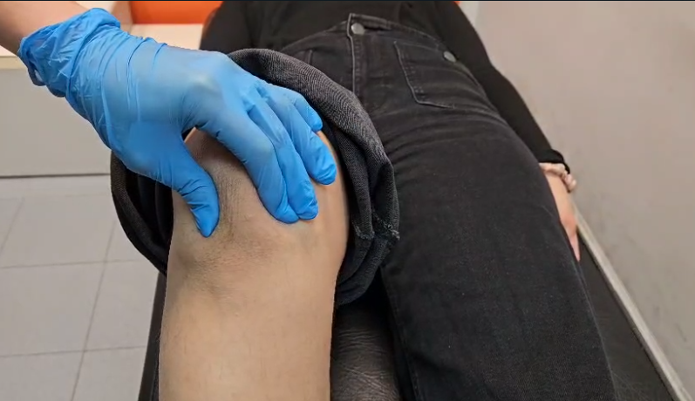
Características clínicas
Dolor cara anterior rodilla
Sensación de pinzamiento

Slide 12
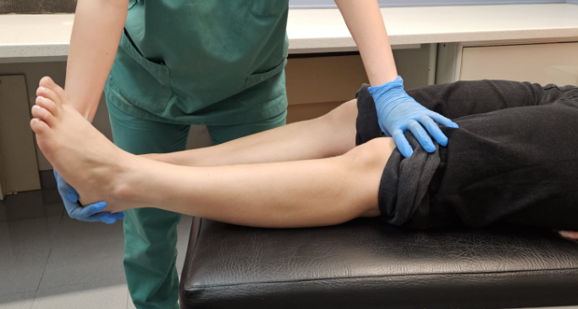
Características clínicas
Hinchazón
Limitación funcional

Slide 13
Exploración física
TEST CLÍNICOS Y PRUEBAS FUNCIONALES
PALPACIÓN
INSPECCIÓN

Slide 14
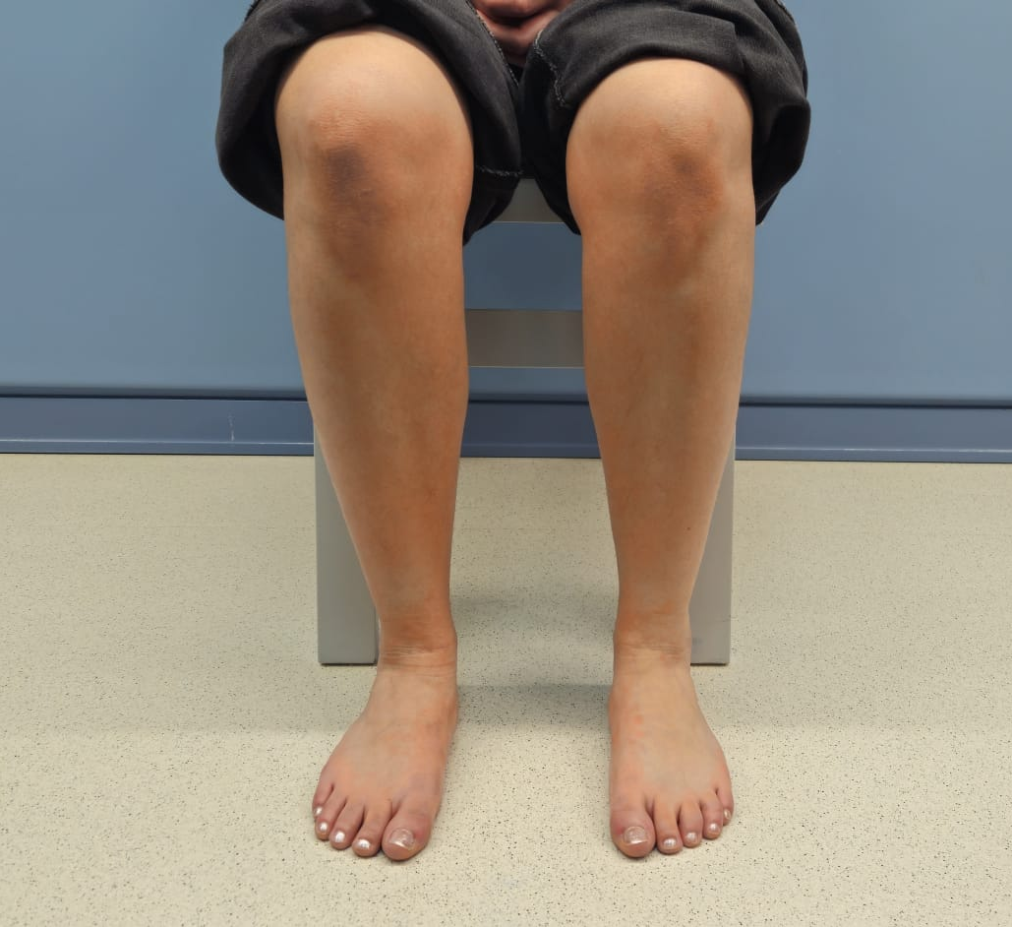
Exploración clínica
Inspección y puntos dolorosos:

Slide 15
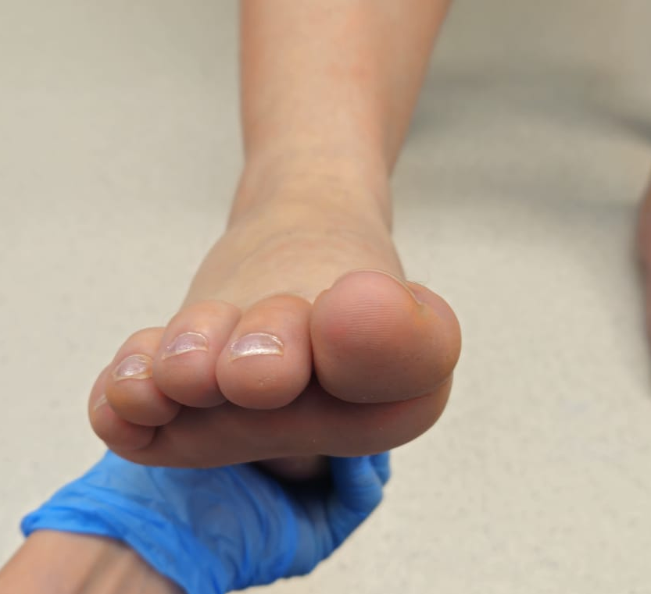
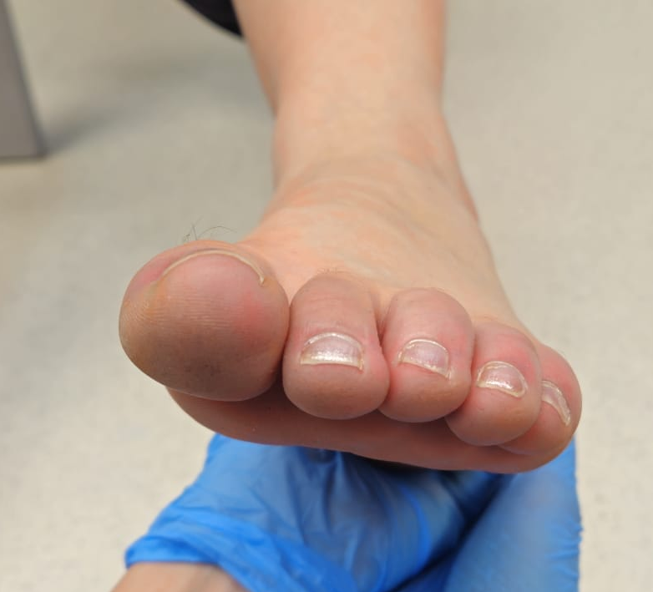
Exploración clínica
Exploración en sedestación:
Posición de antepié
PD: Varo
PI: Varo

Slide 16
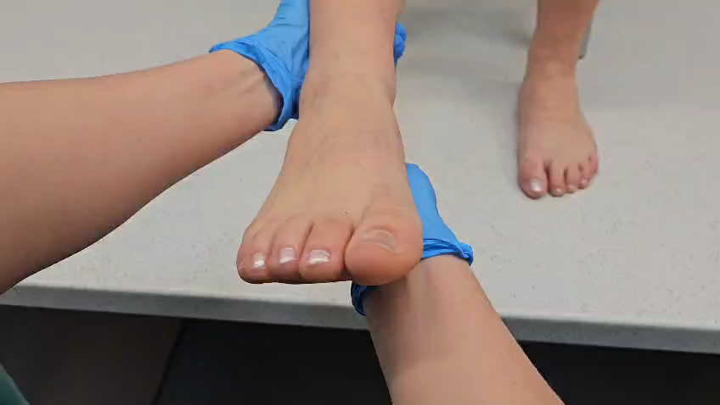
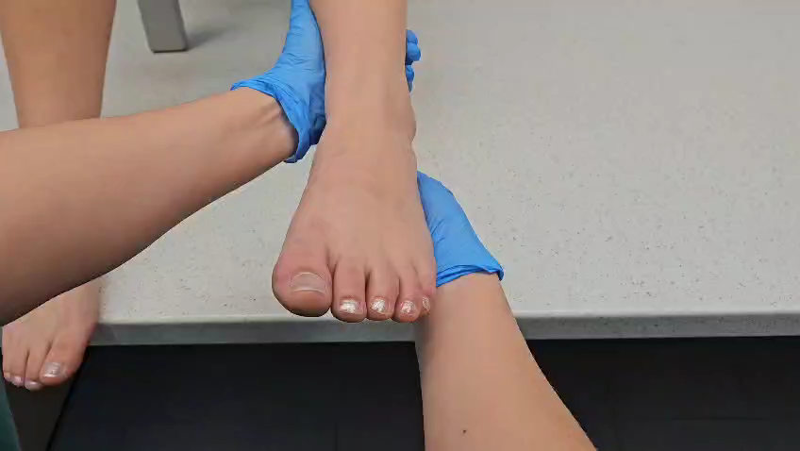
Exploración clínica
Exploración en sedestación:
Movilidad de ASA
PD: conservada
PI: conservada

Slide 17
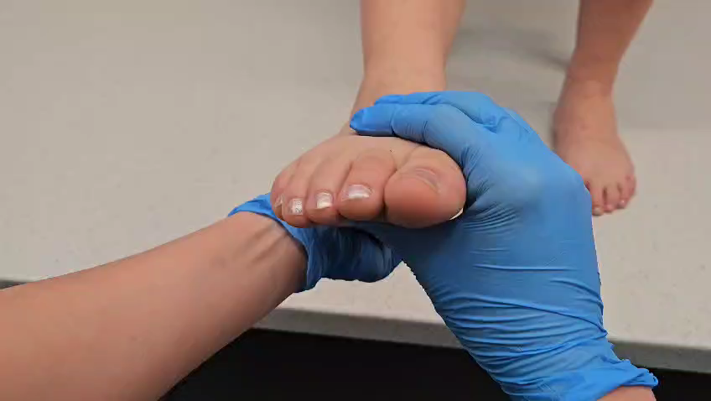
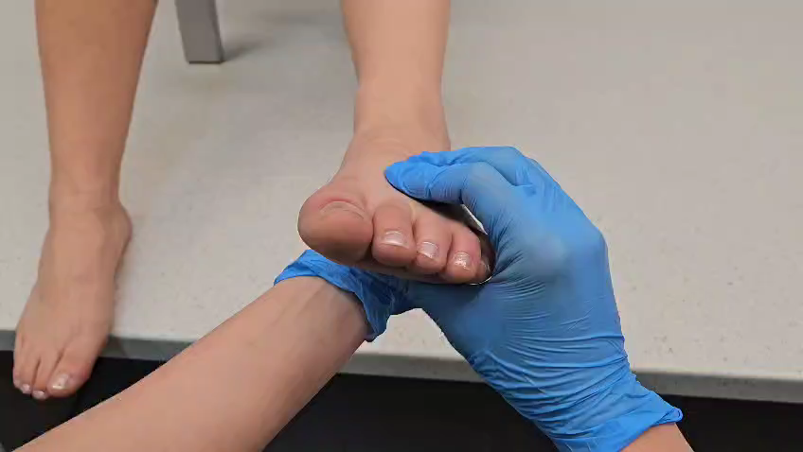
Exploración clínica
Exploración en sedestación:
Movilidad de articulación de Chopart
PD: conservada
PI: conservada

Slide 18
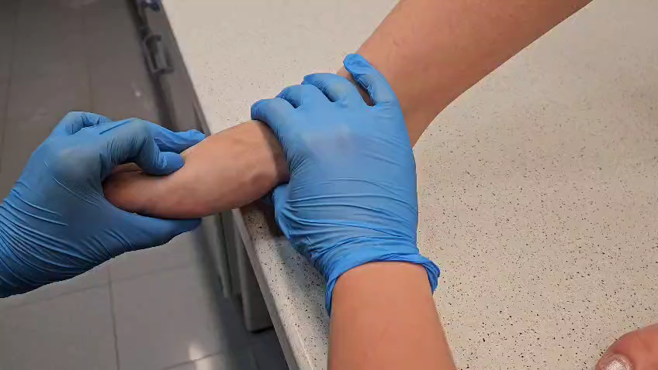
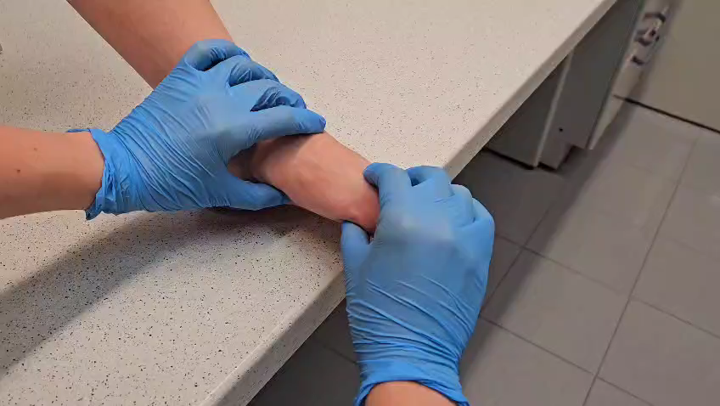
Exploración clínica
Exploración en sedestación:
Estabilidad de CI
PD: Baja rigidez
PI: Baja rigidez

Slide 19
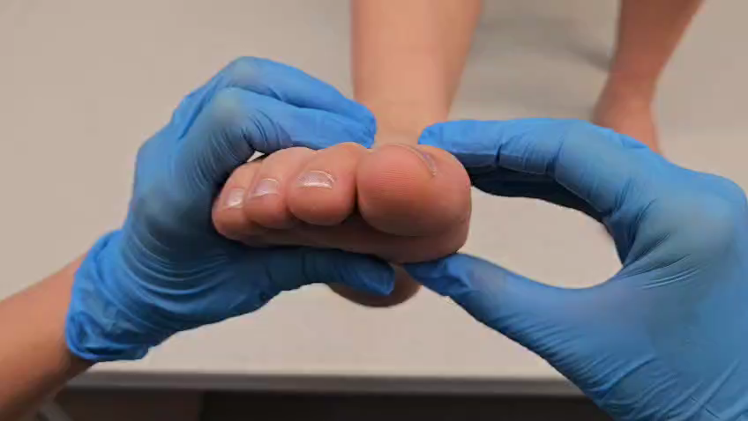
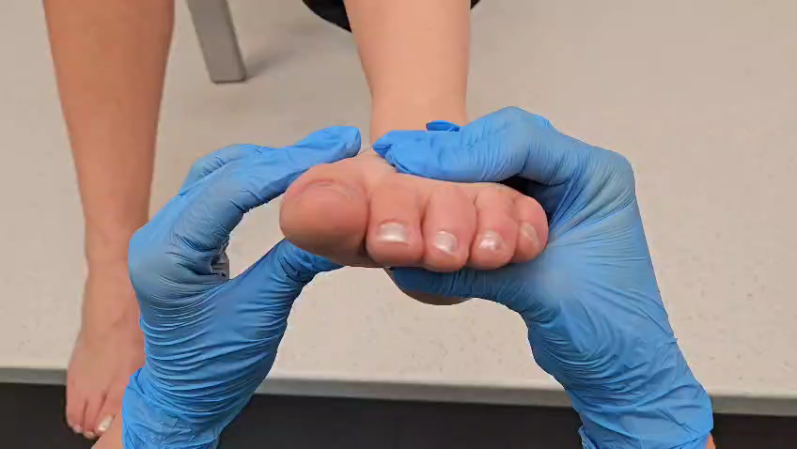
Exploración clínica
Exploración en sedestación:
Movilidad de M1
PD: 2:1
PI: 2:1

Slide 20
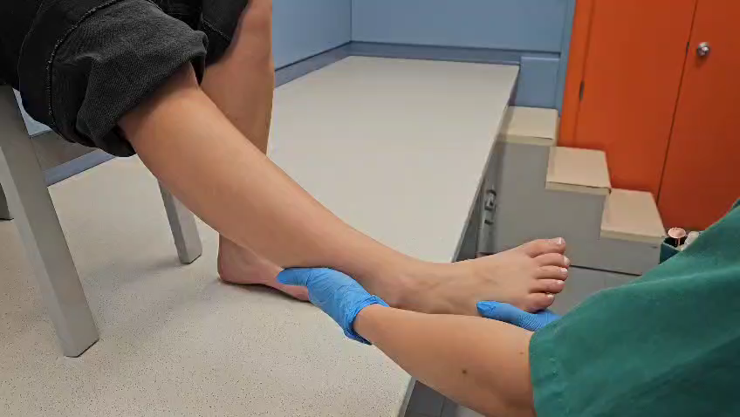
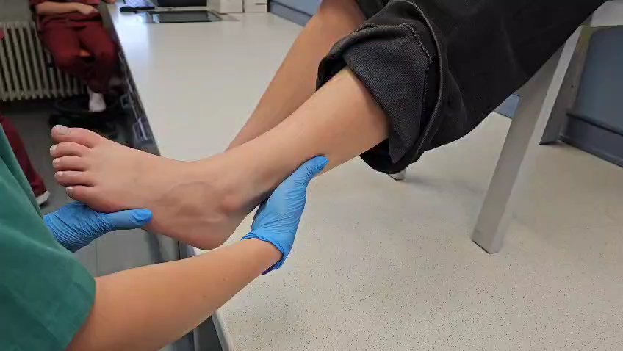
Exploración clínica
Exploración en sedestación:
Test de Silfverskiöld
PD: Positivo
PI: Positivo

Slide 21
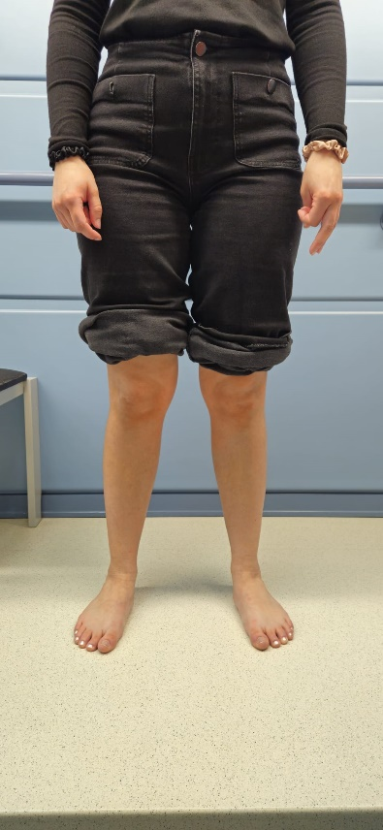
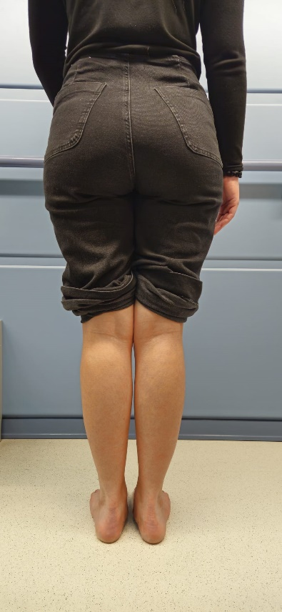
Exploración clínica
Exploración en bipedestación:

Slide 22
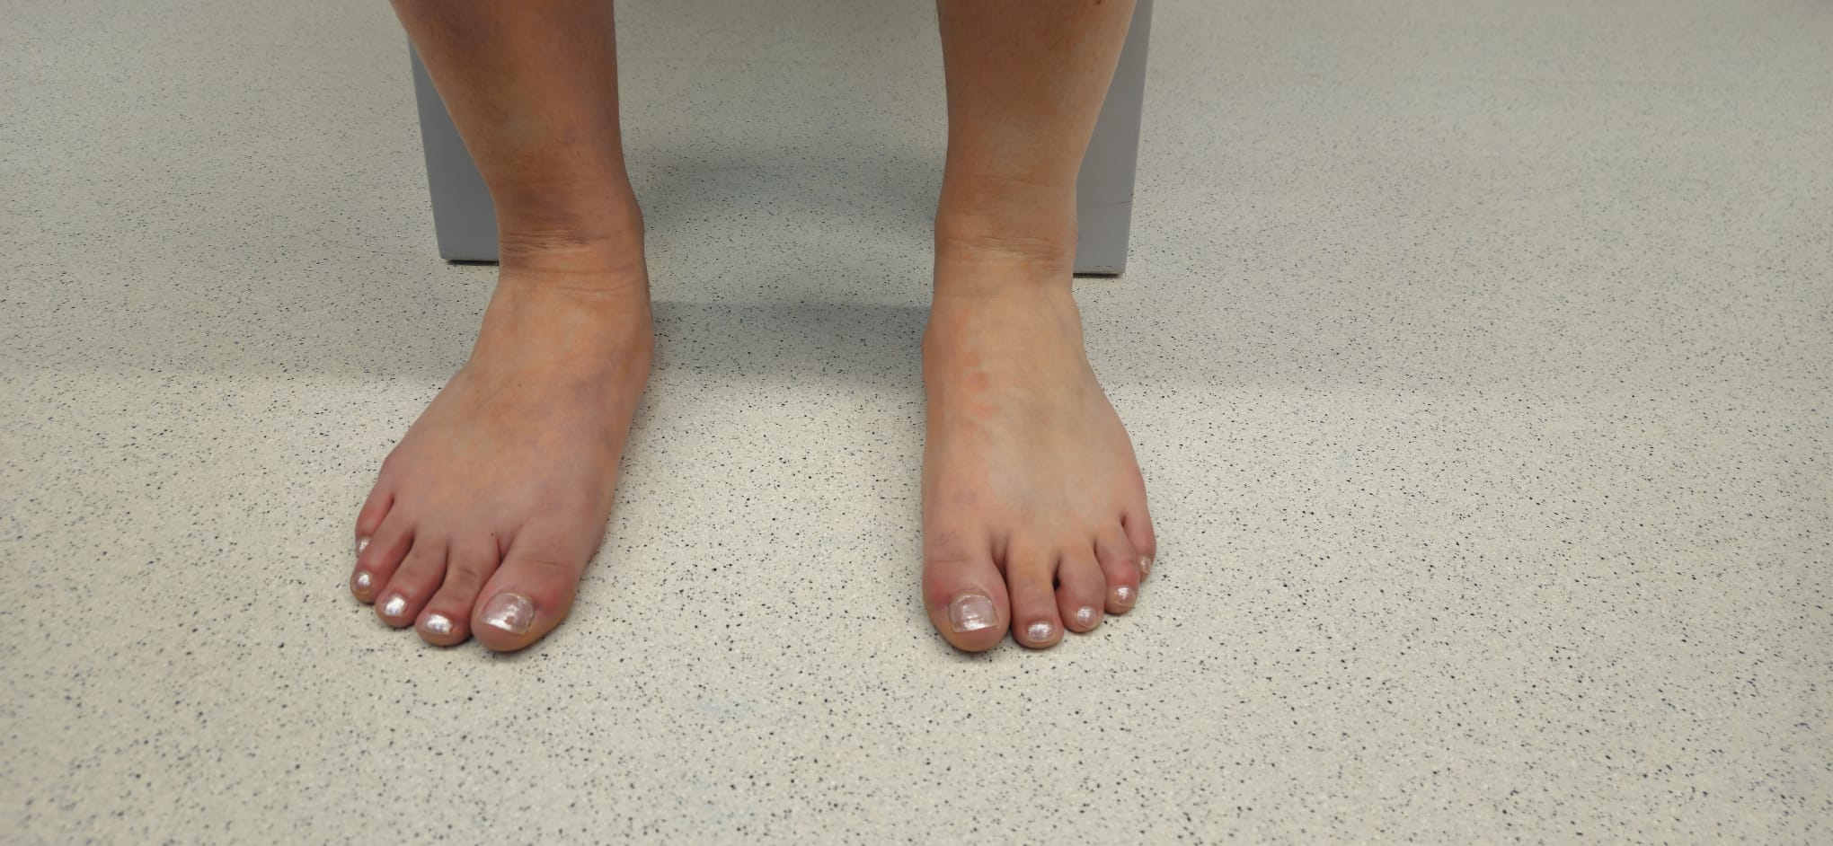
Exploración clínica
Exploración en bipedestación:
Eje de la ASA
PD: medializado
PI: medializado

Slide 23
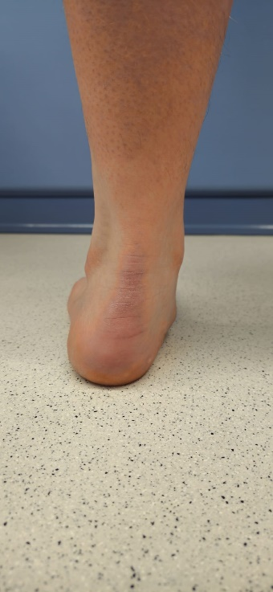
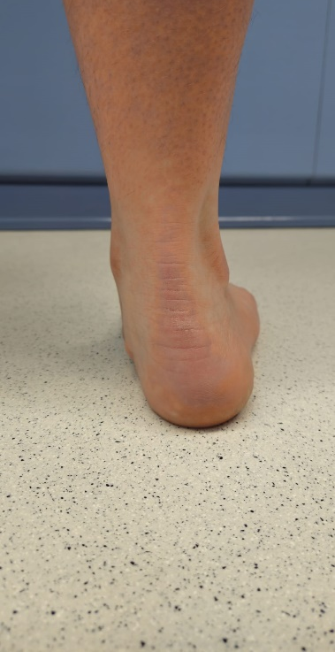
Exploración clínica
Exploración en bipedestación:
PRCA
PI: 10º VL
PD: 8º VL

Slide 24
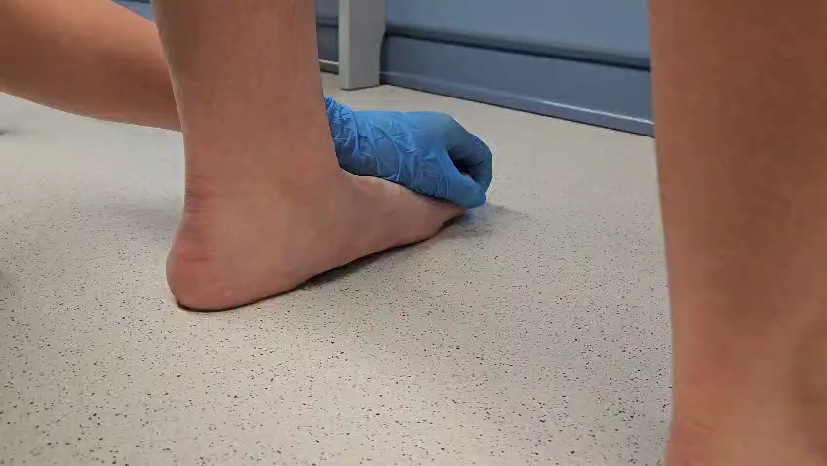
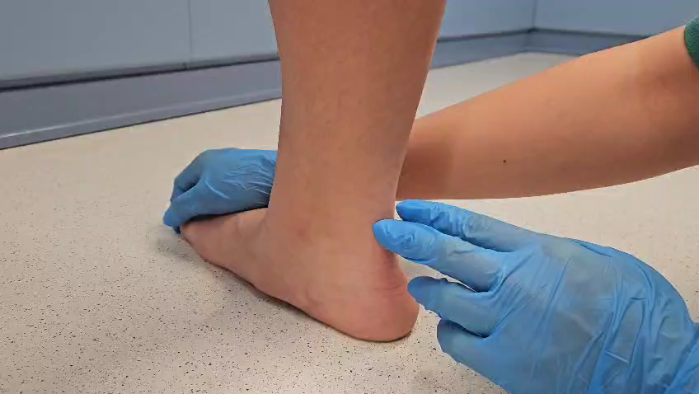
Exploración clínica
Test de Jack
PD: Conservado, costoso
PI: Conservado, costoso

Slide 25
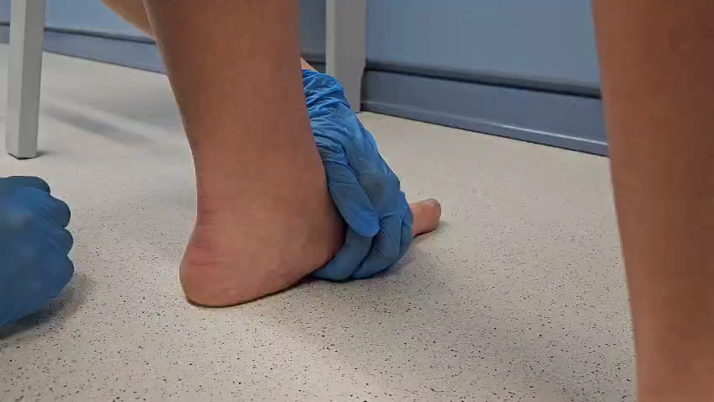
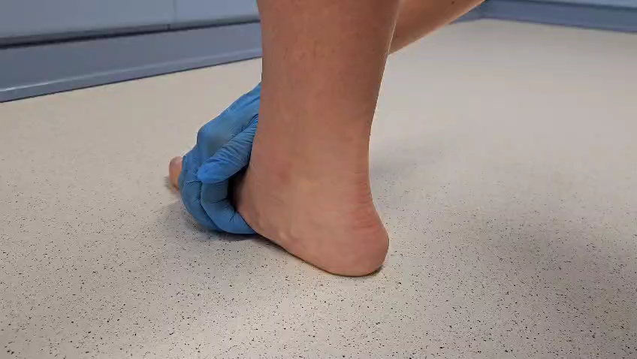
Exploración clínica
Test la resistencia a la supinación
PI: Muy costoso (+++)
PD: Muy costoso (+++)

Slide 26
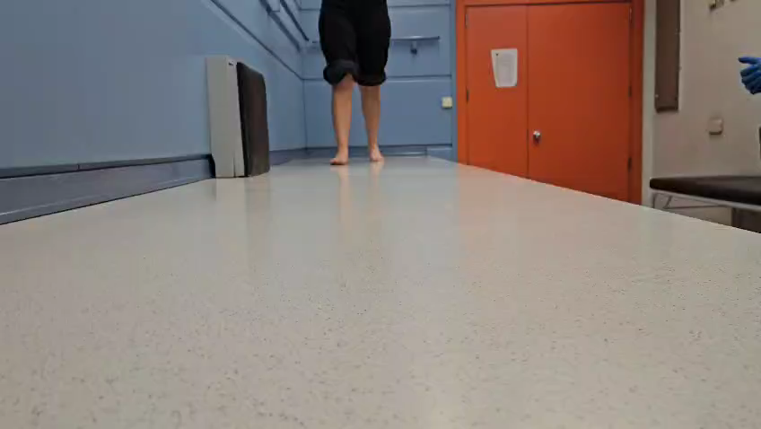
Exploración clínica
Análisis de la marcha

Slide 27
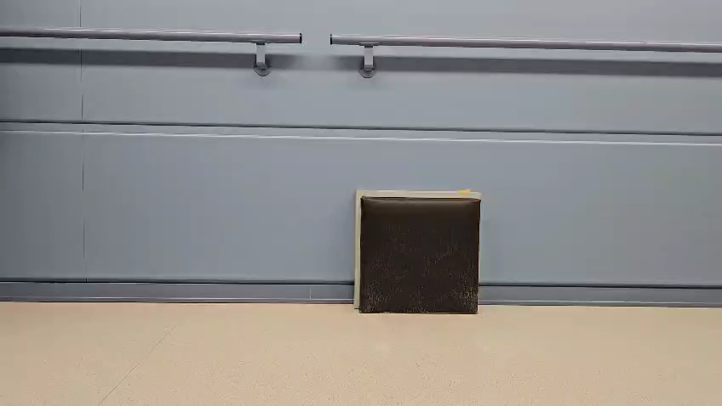
Exploración clínica
Análisis de la marcha

Slide 28
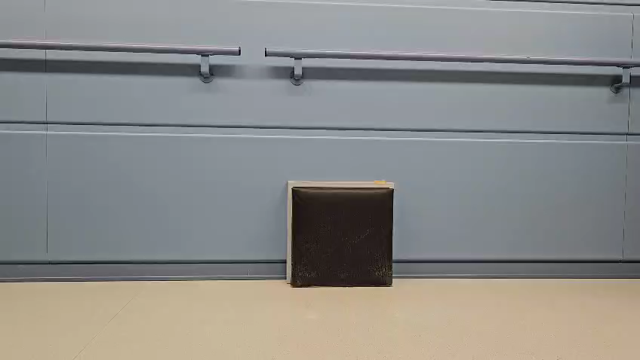
Exploración clínica
Análisis de la marcha

Slide 29
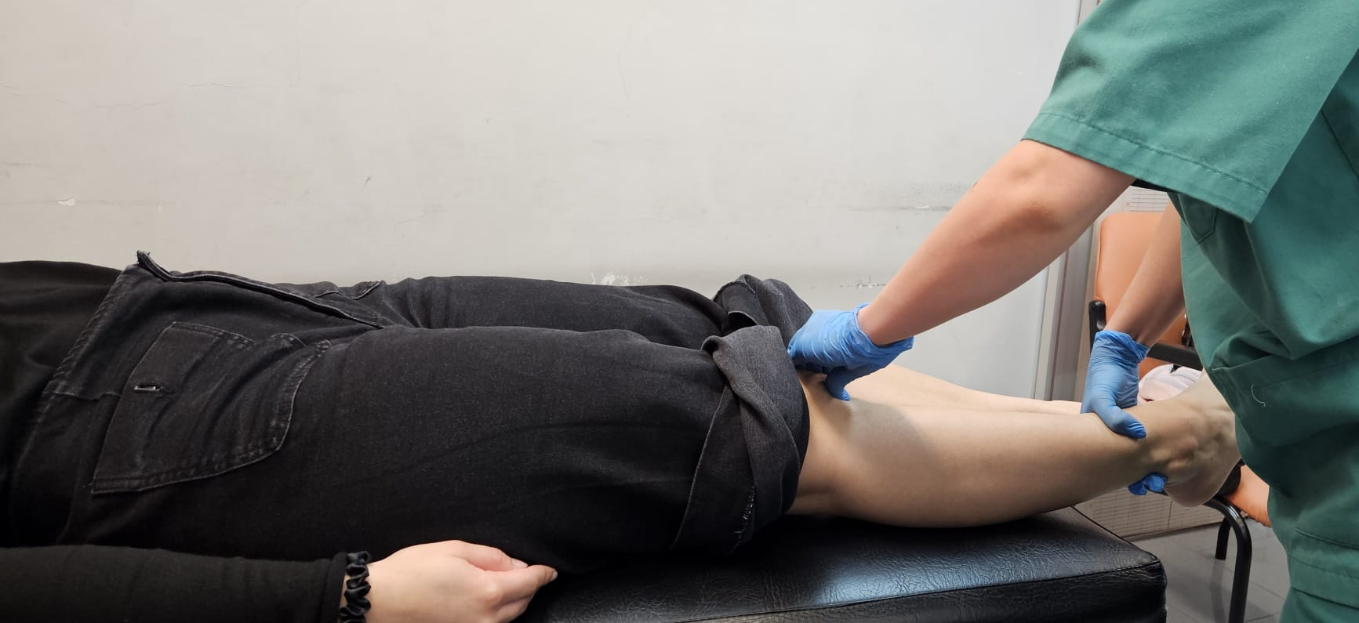
Exploración física
TEST DE HOFFA: El examinador empuja con los dedos pulgares hacia arriba y hacia adentro la grasa de Hoffa (a ambos lados del tendón rotuliano), mientras el paciente extiende activamente la rodilla. El test es positivo si aparece dolor anterior intenso durante la extensión completa

Slide 30
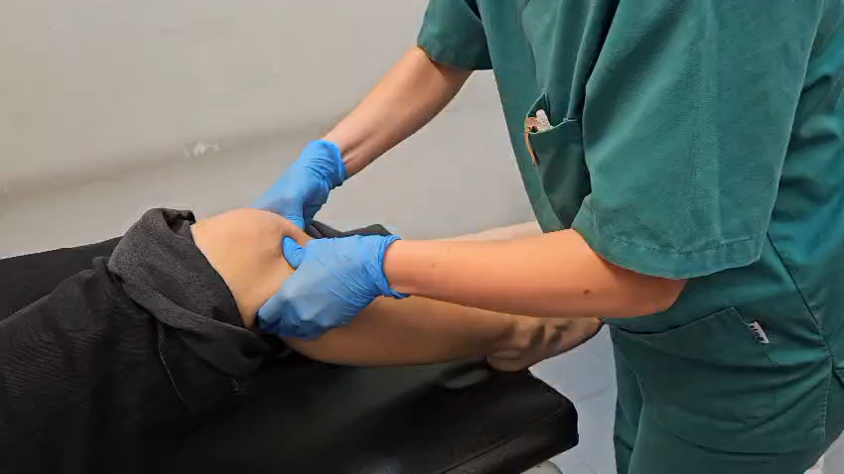
Exploración clínica
Exploración en decúbito:
Test de Hoffa: positivo

Slide 31
Exploración física
TEST DE HIPEREXTENSIÓN: Se solicita al paciente extender completamente la rodilla o se fuerza pasivamente a hiperextensión. La reproducción del dolor indica posible pinzamiento de la grasa.

Slide 32
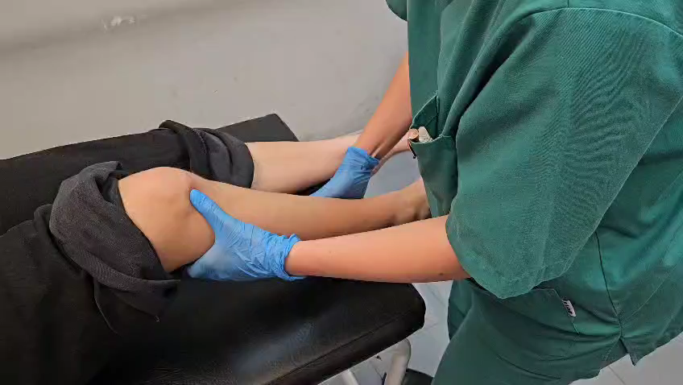
Exploración clínica
Exploración en decúbito:
Test de hiperextensión: positivo

Slide 33

Diagnóstico diferencial
PRUEBAS COMPLEMENTARIAS
CLÍNICA

Slide 34
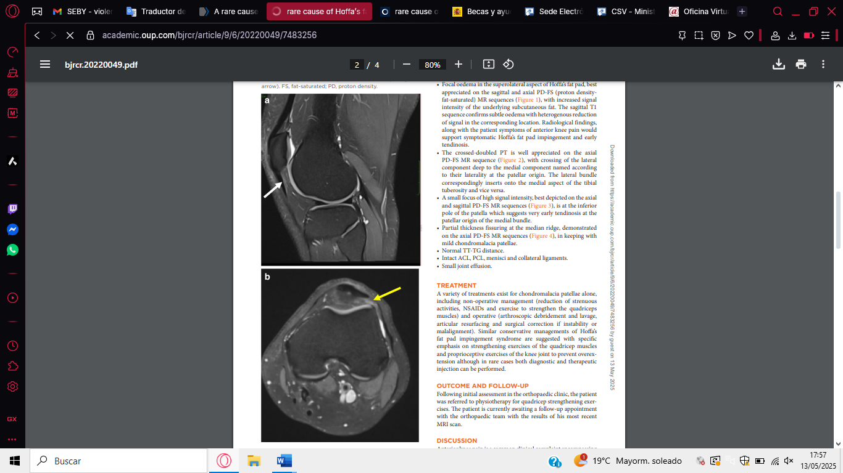
Diagnóstico diferencial
Pruebas de imagen
  RM
    Secuencias PDFS.
    Cortes axiales o sagitales.
    Edema de la grasa de Hoffa.
    Alteración del patrón de la grasa y volumen.
    Engrosamiento sinovial o fibrosis.
    Lesiones asociadas.
    Parámetros de interés:
- Índice Insall-Salvati
- Ángulo troclear
- Distancia tubérculo tibial-surco troclear (TT-TG)
- Distancia tuberosidad tibial-ligamento cruzado posterior
- Profundidad troclear e inclinación troclear lateral (medir displasia troclear)
- Ángulo de inclinación rotuliana

Slide 35
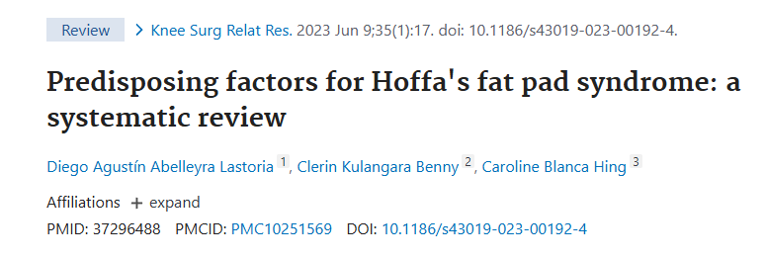
Discusión
El índice Insall-Salvati (ISR) es la relación entre la longitud del tendón rotuliano y la longitud de la rótula. Un ISR alto indicaba una rótula alta. Siete estudios encontraron una ISR alta correlacionada con edema en la porción superolateral de la almohadilla grasa de Hoffa.
El ángulo troclear se correlacionó positivamente con el edema de la porción superolateral de la almohadilla grasa de Hoffa

Slide 36
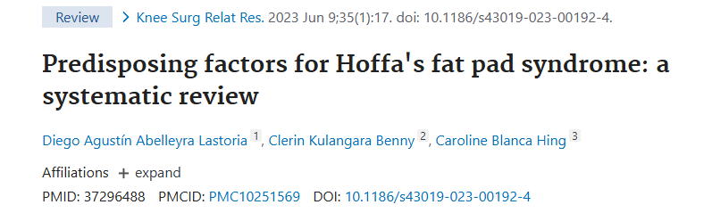
Discusión
En esta revisión sistemática se incluyeron 21 artículos que cumplieron con los criterios de inclusión, evaluando un total de 3603 rodillas de 3518 pacientes. Observaron que los factores predisponentes fueron una patela alta, un ángulo troclear aumentado, un aumento de la distancia TT-TG. No observaron tratamientos específicos para dicha patología.

Slide 37
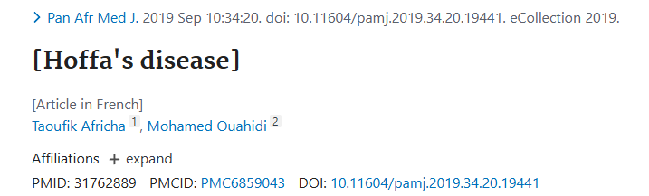
Discusión
El diagnóstico se basa en la evaluación clínica y en estudios de imagen, siendo la resonancia magnética una herramienta clave para identificar los cambios característicos en la almohadilla grasa

Slide 38
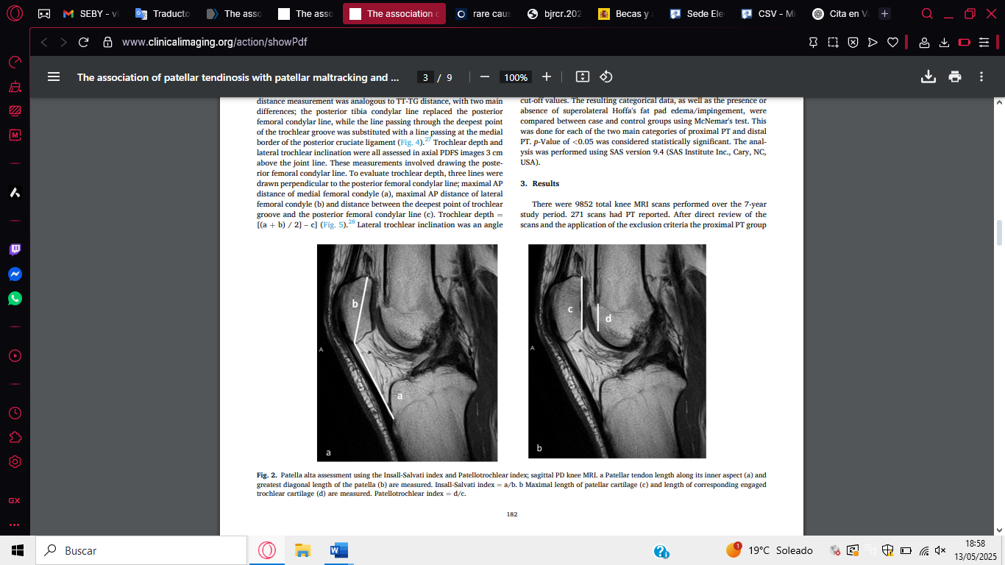
Diagnóstico diferencial
ÍNDICE DE INSALL-SALVATTI: LT/LP
Longitud de la rótula
Longitud tendón rotuliano: Desde el polo inferior de la rótula hasta su inserción en la tuberosidad tibial anterior.

Slide 39
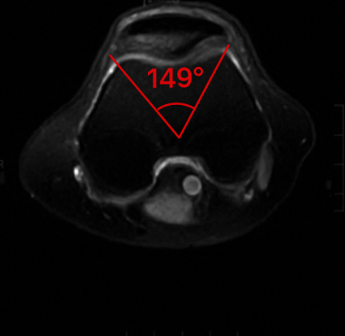
Línea desde ese mismo punto hacia el borde más anterior del cóndilo medial.
Línea desde el punto más profundo del surco hacia el borde más anterior del cóndilo lateral.
ÁNGULO TROCLEAR
NORMALIDAD 125º-145º

Slide 40
Diagnóstico diferencial
Medición | Qué evalúa | Valor normal | Interés clínico
Ángulo troclear | Profundidad de la tróclea femoral | < 145° (normal) | Displasia troclear puede generar inestabilidad rotuliana, que favorece pinzamiento
Índice de Insall-Salvati | Posición de la rótula | 0.8–1.2 | Rótula alta (índice > 1.2) favorece pinzamiento por hiperextensión
Distancia TT–TG (tubérculo tibial – surco troclear) | Alineación rotuliana | < 20 mm | > 20 mm sugiere mal alineación rotuliana (riesgo de sobrecarga anterior)
Profundidad troclear | Evaluación directa de displasia | > 3 mm | Menor profundidad: tróclea plana, asociada a mal seguimiento rotuliano
NUESTRA PACIENTE ÍNDICE 1,6

Slide 41
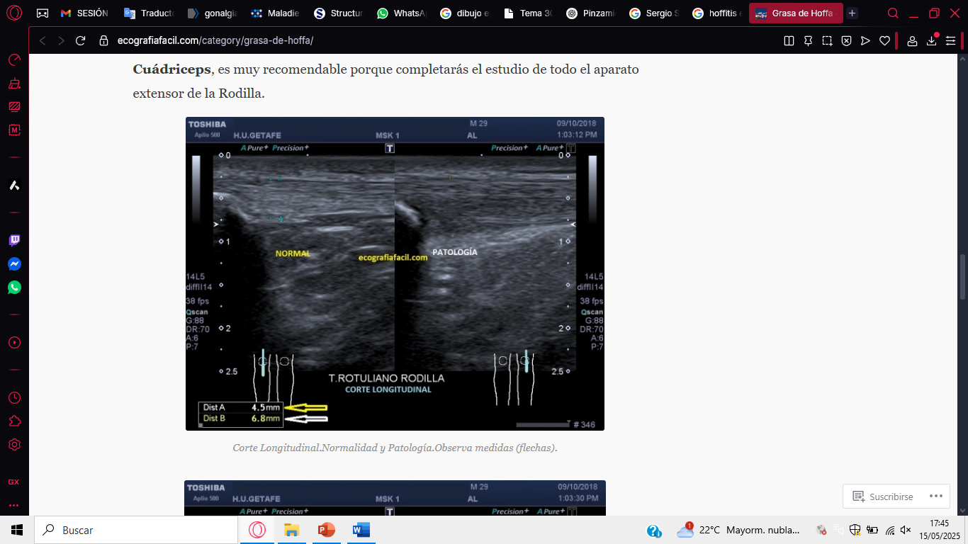
Diagnóstico diferencial
Pruebas de imagen
  Ecografía
Permite detectar engrosamiento o cambios en el tejido adiposo infrapatelar. Permite evaluar en tiempo real con movimiento, útil para ver si se produce pinzamiento dinámico. Limitada por el operador y la experiencia.

Slide 42
Diagnóstico diferencial
  Infiltración de anestésico
De forma ecoguiada o no ecoguiada.
Confirmación del diagnóstico en caso de desaparición de la sintomatología dolorosa.
Combinación con corticoides.
Prueba | Utilidad | Observaciones
RM | Alta | Diagnóstico definitivo
Rx | Media | Para descartar otras causas óseas
Ecografía | Variable | Puede apoyar el diagnóstico dinámico
Infiltración anestésica | Alta | Confirmación funcional del origen del dolor

Slide 43
Diagnóstico diferencial
Patología | Localización del dolor | Síntomas clave | Signos físicos | Hallazgos en imagen (RM)
Pinzamiento de grasa de Hoffa | Infrapatelar, para-rotuliano | Dolor al extender totalmente la rodilla, sensación de atrapamiento | Dolor a la palpación lateral al tendón rotuliano, signo de Hoffa positivo | Edema en grasa de Hoffa, compresión o fibrosis
Síndrome patelofemoral | Retropatelar, difuso anterior | Dolor al estar sentado mucho tiempo, subir escaleras | Dolor a la compresión patelar, crepitación, test de Zohlen positivo | Condromalacia, mal alineación patelofemoral
Tendinitis rotuliana ("rodilla del saltador") | Polo inferior de la rótula | Dolor al saltar o correr, empeora con actividad | Dolor a la palpación en el tendón rotuliano, test de esfuerzo activo doloroso | Engrosamiento del tendón, edema en inserción inferior patelar
Bursitis prerrotuliana | Anterior, sobre la rótula | Dolor e hinchazón visible, común en personas que se arrodillan mucho | Inflamación visible, fluctuación sobre la rótula | Derrame localizado en bursa prerrotuliana
Condromalacia rotuliana | Retropatelar | Dolor mecánico, crepitaciones, inestabilidad | Dolor al mover la rótula, crepitación | Lesión cartilaginosa en cara posterior de la rótula
Meniscopatía anterior (rara) | Anterior, más lateral o medial | Dolor en flexión o extensión forzada, bloqueo mecánico ocasional | Dolor a la palpación del espacio articular anterior | Lesión meniscal anterior (más visible en cortes sagitales RM)
CURSAN DOLOR ROTULIANO, DIFERENTES REGIONES, IMPORTANTE LA PALPACIÓN, CURSARÁN DOLOR MECÁNICO QUE EMPEORA CON ACTIVIDAD, SOBRETODO EN COMPLETA EXTENSIÓN, O AL PASAR DE FLEXIÓN A EXTENSIÓN. DD RMN

Slide 44
Juicio clínico
La paciente presenta signos y síntomas compatibles con:
Pinzamiento supero-lateral de la grasa de Hoffa + fasciopatía del cuerpo de la fascia en su fascículo medial de manera BL.

Slide 45
¿CÓMO DEBEMOS MANEJAR CLINICAMENTE ESTA PATOLOGÍA ?

Slide 46
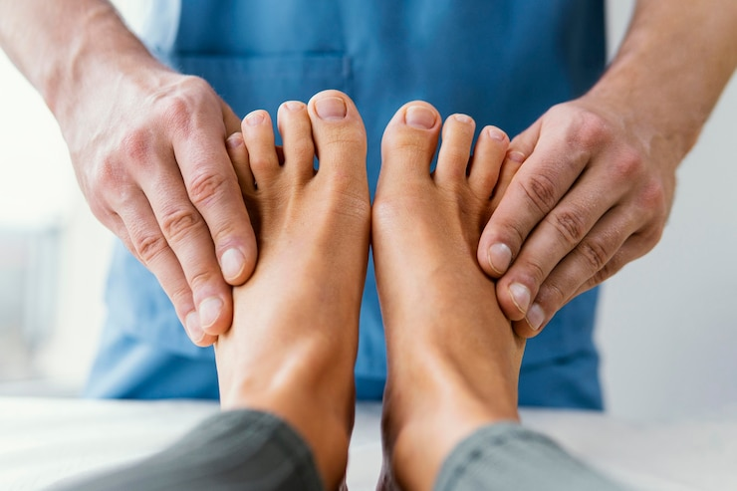
Tratamiento
Tratamiento conservador
AINE
Reposo y modificación de actividad
Fisioterapia
Fortalecimiento de aparato extensor de la rodilla
Vendaje con tape
Infiltración de corticoesteroides o AINE

Slide 47

Tratamiento
Fisioterapia
Con el objetivo de restaurar la biomecánica del recorrido rotuliano mediante intervenciones activas o pasivas

Slide 48

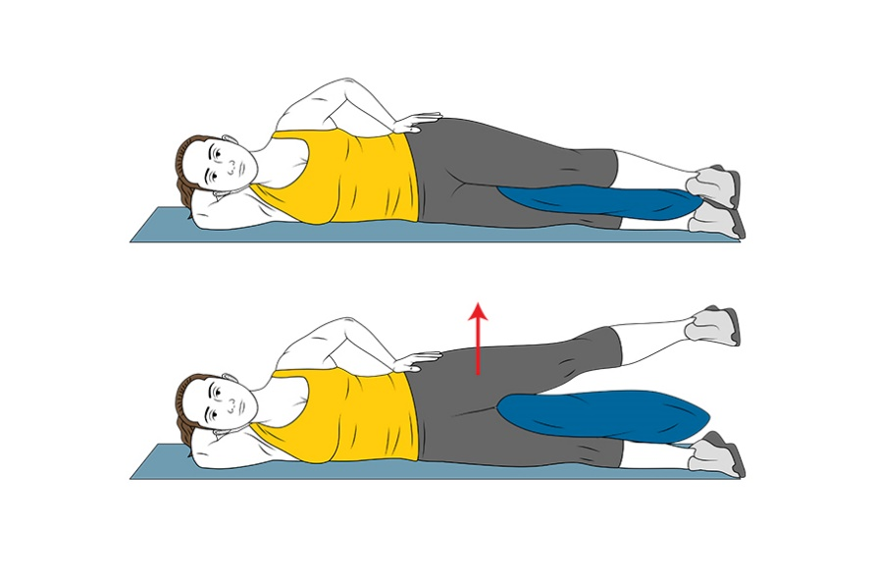
Tratamiento
Potenciación cuádriceps y glúteo medio

Slide 49
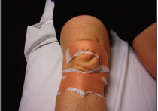
Tratamiento
Realización de vendajes funcionales

Slide 50

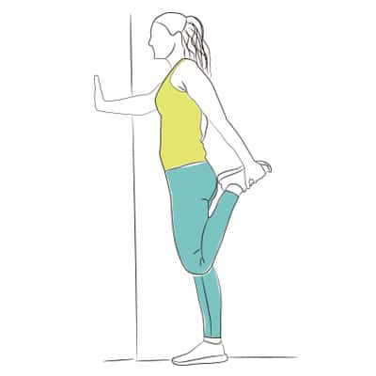
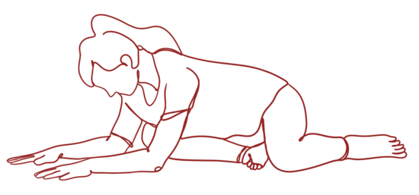
Tratamiento
Estiramientos cadena anterior

Slide 51
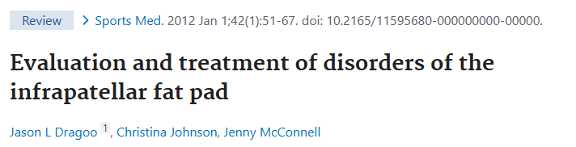
Discusión
Buena respuesta al tratamiento conservador entre los que incluyen fisioterapia, vendaje para descargar la grasa de hoffa, entrenamiento de glúteo medio, cuádriceps y estiramientos de cadena anterior para reducir así la RI de cadera y valgo sobre la rodilla, además de modificar la marcha y evitar la hiperextensión.

Slide 52
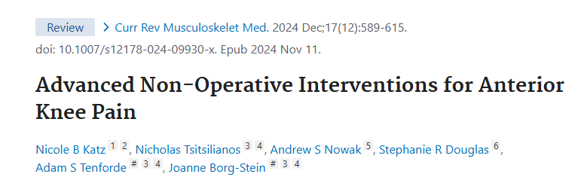
Tratamiento
Infiltraciones
Estas terapias se analizaron en pacientes con osteoartritis de rodilla, síndrome de dolor patelofemoral, condromalacia rotuliana, síndrome de pinzamiento de la almohadilla grasa de Hoffa, tendinopatía rotuliana/cuadriceps y la bursitis prepatelar.
ESWT y PRP son las intervenciones más estudiadas, mostrando evidencia sólida para el tratamiento de la osteoartritis tibiofemoral y beneficios a largo plazo en la tendinopatía rotuliana.
No evidencia de que terapia es mejor para el pinzamiento de la grasa de hoffa.

Slide 53

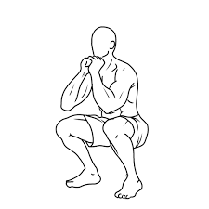
Tratamiento
Derivación para valoración por parte de un fisioterapeuta.
Potenciación del aparato extensor de rodilla, glúteo medio y estiramientos de cadena anterior.

Slide 54
Tratamiento
OP de Podyform con:
PI | PD
ALI y ALE del pte
TCD de 4mm
Vendaje funcional high dye tape para control de la supinación.
Ejercicios de estiramiento de la musculatura gastrosólea.
Calzadoterapia.
↑ FRS medial al eje ASA
Desplazamiento medial de CdP
↓ Momentos de pronación
Equilibrio rotacional en ↓ pronación
↑ Brazo de momento de TTP = ↓ estrés tensil en contracción excéntrica

Slide 55
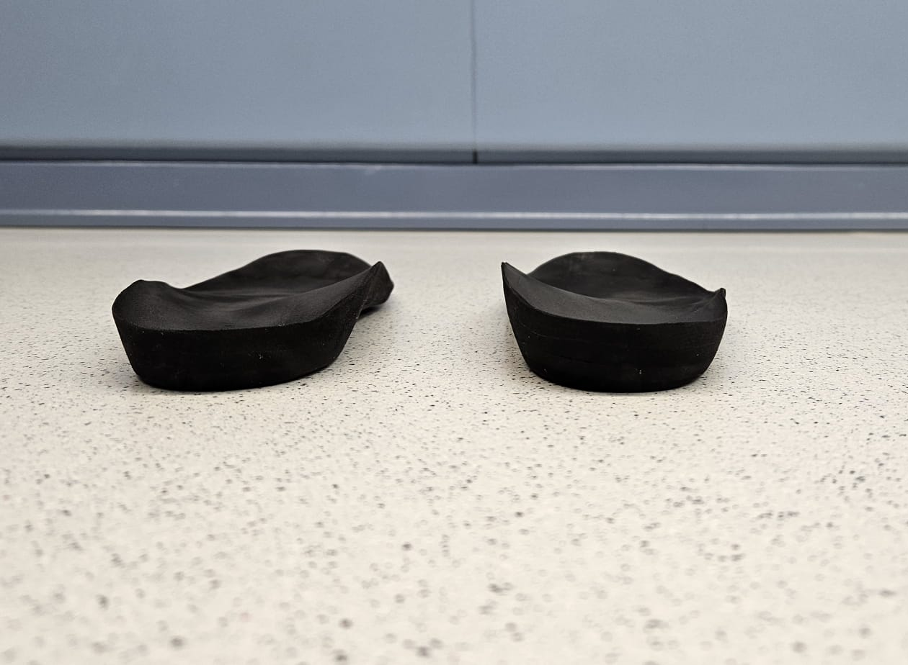

Tratamiento

Slide 56


Tratamiento
SIN OP
CON OP

Slide 57


Tratamiento
SIN OP
CON OP

Slide 58
Tratamiento
Paciente acude a consulta el 14/05/2025 refiriendo mejoría de sintomatología dolorosa, clasificándola en escala EVA en un 3/10, cuando antes de empezar a utilizar las OP la clasificaba en un 7/10 en rodilla.
Ausencia de dolor en fascia plantar.

Slide 59
Conclusiones
El pinzamiento de la grasa de Hoffa, también conocido como síndrome de Hoffa, es una condición que puede provocar dolor en la región anterior de la rodilla debido a la inflamación o hipertrofia de la almohadilla grasa infrapatelar.
Para realizar un correcto diagnóstico diferencial de esta patología debemos basarnos en la exploración física, anamnesis y realización de test clínicos, como el “test de Hoffa”, además de realizar pruebas complementarias que nos ayudarán a realizar un correcto diagnóstico diferencial, siendo la RMN el “Gold Standard” para su diagnóstico.
Actualmente, el tratamiento de primera línea incluye cese de la actividad deportiva que generó la aparición de dicha sintomatología, aplicación de hielo, antiinflamatorios no esteroideos (AINEs), fisioterapia y fortalecimiento del aparato extensor de la rodilla para estabilizar esta.
Es necesaria la realización de ECAS del manejo conservador de esta patología, incluyendo el uso de OP, que demuestren su efectividad.

Slide 60
Bibliografía
1) Abelleyra Lastoria DA, Kulangara Benny C, Hing CB. Predisposing factors for Hoffa's fat pad syndrome: a systematic review. Knee Surg Relat Res. 2023 Jun 9;35(1):17. doi: 10.1186/s43019-023-00192-4.
2) Lal H, Bansal P, Bansal M. A rare cause of Hoffa's fat pad impingement: the crossed-doubled patellar tendon. Skeletal Radiol. 2023;52(2):307–10. doi:10.1007/s00256-022-04130-3
3) Delorme JP, Jibri Z. The association of patellar tendinosis with patellar maltracking and Hoffa's fat pad impingement: A case-control MRI study. Clin Imaging. 2021 Aug;76:180–8. doi:10.1016/j.clinimag.2021.04.011.
4) Kim JH, Lee SK. Superolateral Hoffa fat pad edema and patellofemoral maltracking: systematic review and meta analysis. AJR Am J Roentgenol. 2020 Sep;215(3):545-558. doi:10.2214/AJR.19.22263
5) Africha T, Ouahidi M. Hoffa's disease. Pan Afr Med J. 2019 Sep 10;34:20. doi:10.11604/pamj.2019.34.20.19441.
6) Dragoo JL, Johnson C, McConnell J. Evaluation and treatment of disorders of the infrapatellar fat pad. Sports Med. 2012 Jan 1;42(1):51–67. doi:10.2165/11595680-000000000-00000.
7) Katz, N. B., Tsitsilianos, N., Nowak, A. S., Douglas, S. R., Tenforde, A. S., & Borg‑Stein, J. (2024). Advanced non-operative interventions for anterior knee pain. Current Reviews in Musculoskeletal Medicine, 17(12), 589–615. https://doi.org/10.1007/s12178-024-09930-x

Slide 61
Clínica Universitaria de Podología
MANEJO CLÍNICO DEL PINZAMIENTO DE LA GRASA DE HOFFA A TRAVÉS DE UN CASO CLÍNICO
Ciclo de Sesiones Clínicas
20 de mayo de 2025
Servicio de Patología y Ortopedia
Autora: Violeta Roncero Alameda
Tutora: Alejandra Sierra Rodríguez

